Slide 1
Eurocard Portal plus
Bruker manual
Oslo kommune
Notes:
Please remember to add the correct presenter name/names.
Subtitle is optional.

Slide 2
Innhold:
Innlogging til Portal s. 3 Stoppe konto s. 15
Startsiden s. 4 Info om faktura/innbetalinger s. 16 - 19
Kortholderliste s. 5 Kortholder informasjon s. 20 - 25
Godkjenne søknader s. 6 Limitere et enkelt kort s. 21
Kontoinformasjon s. 7- 19 Stoppe et kort s. 22
Endre navn på konto s. 8 Bestille et kort s. 23
Endre limit på hele konto s. 9 Endre ansattnr/e-post s. 24
Søke om kort - Hovedside s. 10 Bestille PIN-kode s. 25
Søke om et kort s. 11 Eksempel på søknadsskjema s. 26
Sende ut søknadslink s. 12 Kontakt oss s. 27
Søke om flere kort s. 13 – 14 Søknadsgangen s. 28 - 31

Slide 3
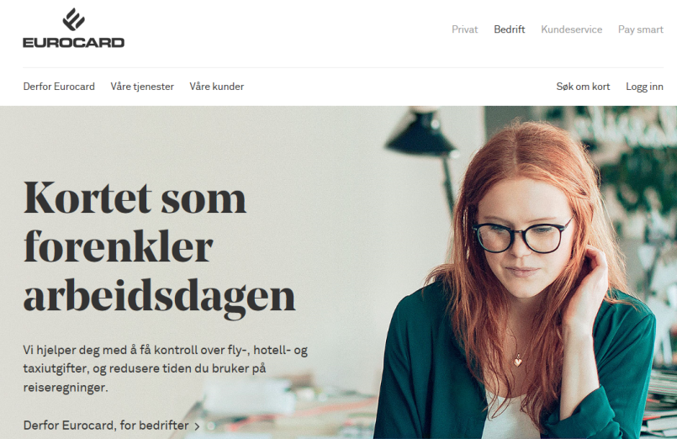
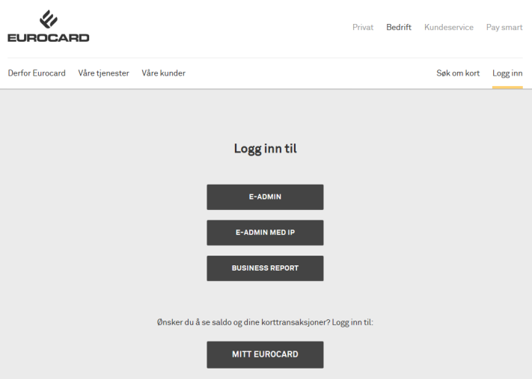
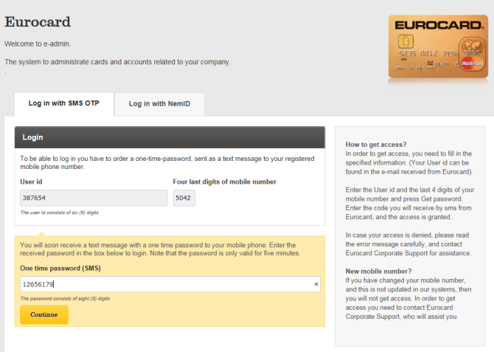
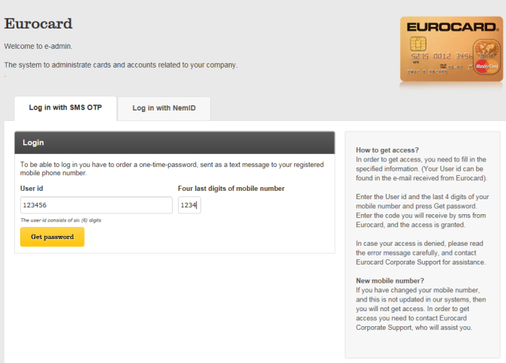
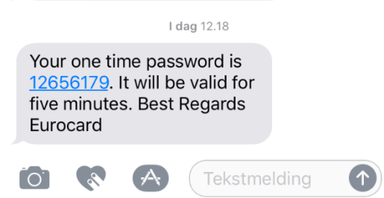
Innlogging
1. Gå inn på eurocard.no og velg «Bedrift»
2. Klikk på «logg inn» og velg «Eurocard Portal plus»
3. Legg inn din bruker-ID og 4 siste siffer i ditt mobilnr
Klikk så på «Get password»
5. Legg inn passordet og klikk på «Continue»
4. Du mottar et engangs passord
på din mobiltlf

Slide 4
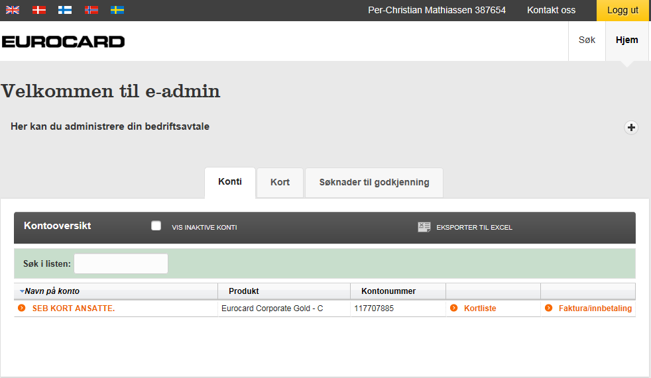
Konti «Startsiden»
Dette er startsiden. Her ser du de kontoer du er administrator for. Alt i oransje farge er linker du kan
Klikke på. Du kan velge språk ved å klikke på flagg. Alle sider kan du eksportere til excel. Du kan når
som helst komme tilbake til denne siden ved å klikke på «Hjem» oppe til høyre.

Slide 5
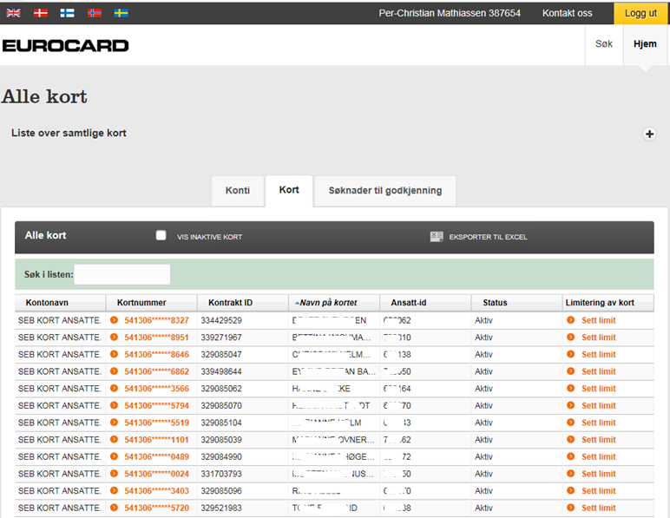
Kort «Kortholderliste»
Her ser du alle kortene under en konti. Du kan gå inn på en kortholder ved å klikke på «kortnummer» eller klikke på «Sett limit» for å sette grenser på kortet. Du kan også ta ut en kortholderliste i excel. Du kan søke i listen etter for eks et navn og du kan klikke i det grå feltet
Over alle kolonner for å sortere disse stigende.

Slide 6
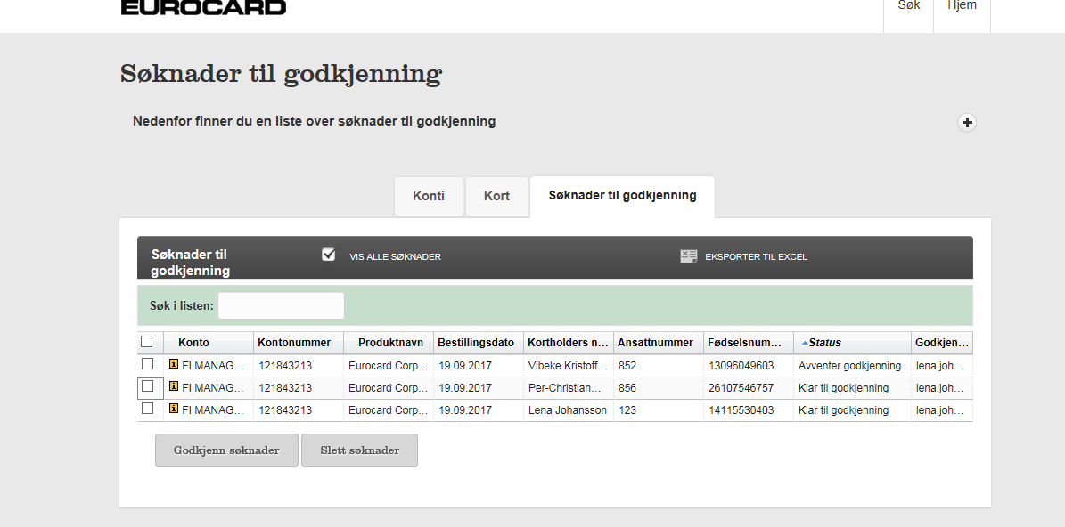
Søknader til godkjenning
Her ser du søknader som ligger til godkjenning:
- De søknader som administrator skal behandle har status «Klar til godkjenning»
- Du huker av i boksen vi venstre og velger å godkjenne eller slette søknad
- Du signerer ved at du mottar en SMS engangskode
- Søknaden blir da sendt til Eurocard. Etter at vi har godkjent den, kan du se kortet i Eurocard Portal plus
Ønsker du å se søknader som ligger til 1. gangs godkjenning hos nærmeste leder så huker du av i «vis alle søknader»

Slide 7
Kontoinformasjon «Startsiden» 1/13
Klikk på konto navn for å få mer informasjon

Slide 8
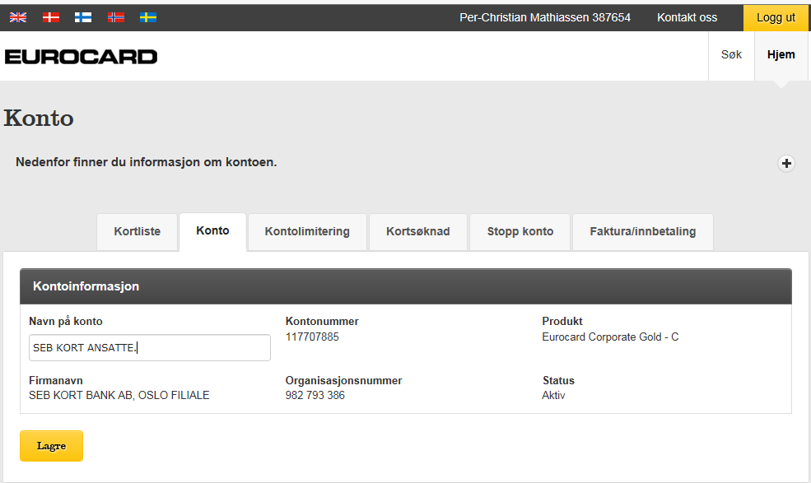
Kontoinformasjon «Konto» 2/13
Under fanen »Konto» ser du informasjon om konto samt navn på denne. Ønsker dere å endre navnet, stå under «Navn på konto» skriv det du ønsker og klikk på «Lagre»

Slide 9
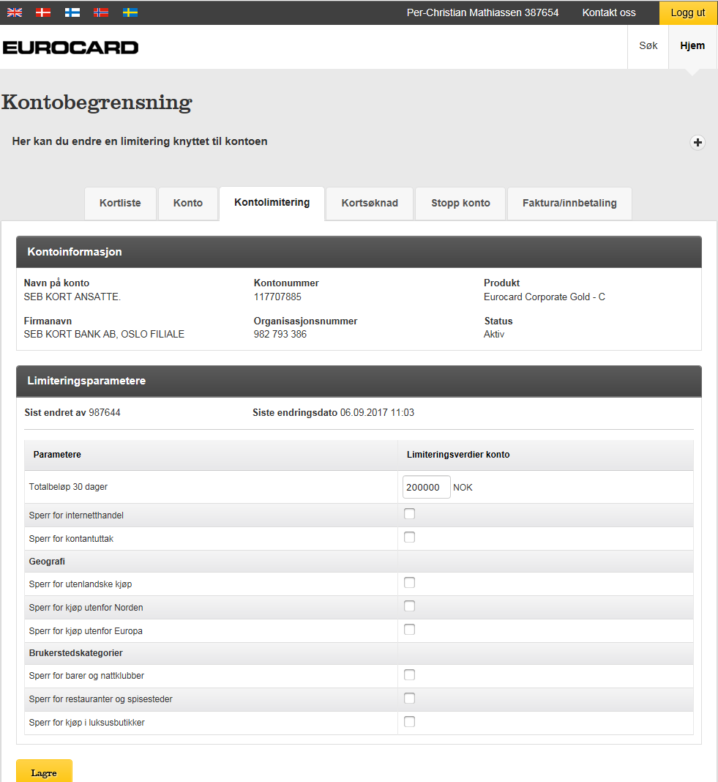
Kontoinformasjon «Kontolimitering» 3/13
Under «Kontolimitering» kan du limitere hele konto slik at alle kort under samme konto får like grenser.
Du kan:
Sette total grense pr 30 dager,
Sette kontantuttaks grense pr 30 dager
Sperre for geografi
Sperre brukersteder.
Når du har gjort endringer, klikk på «Lagre»
Tips!
Du kan også sette grenser pr kort som kan overstige disse grenser (se side 21)

Slide 10
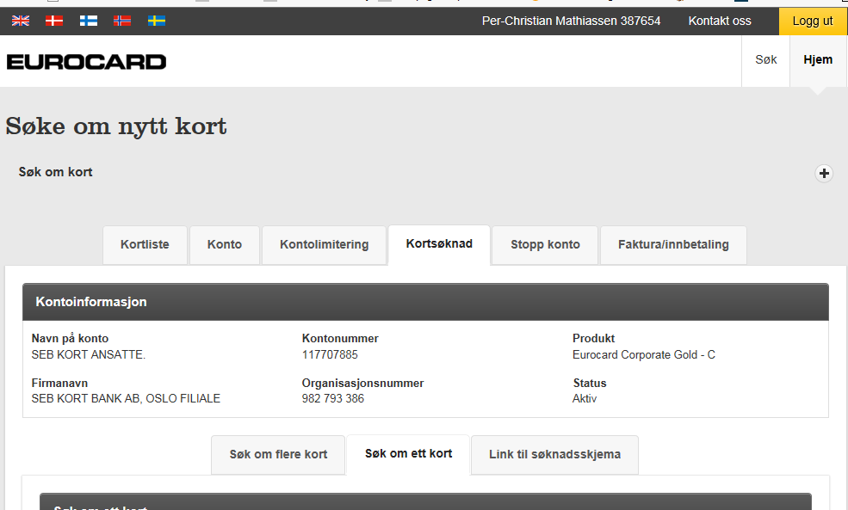
Kontoinformasjon «Kortsøknad 1/5» 4/13
Det er 3 måter å søke om kort på: (NB! Det er alltid virksomhetens rettlingslinjer som gjelder ved bestilling av kort )
Søk om et kort: Her fyller du som administrator ut informasjon om kortholder i Eurocard Portal plus
Du kan sende ut en søknadslink til kortholder slik at han fyller ut all informasjon selv
Du kan søke om flere kort samtidig ved å laste opp et excel ark med all informasjon om kortholder

Slide 11
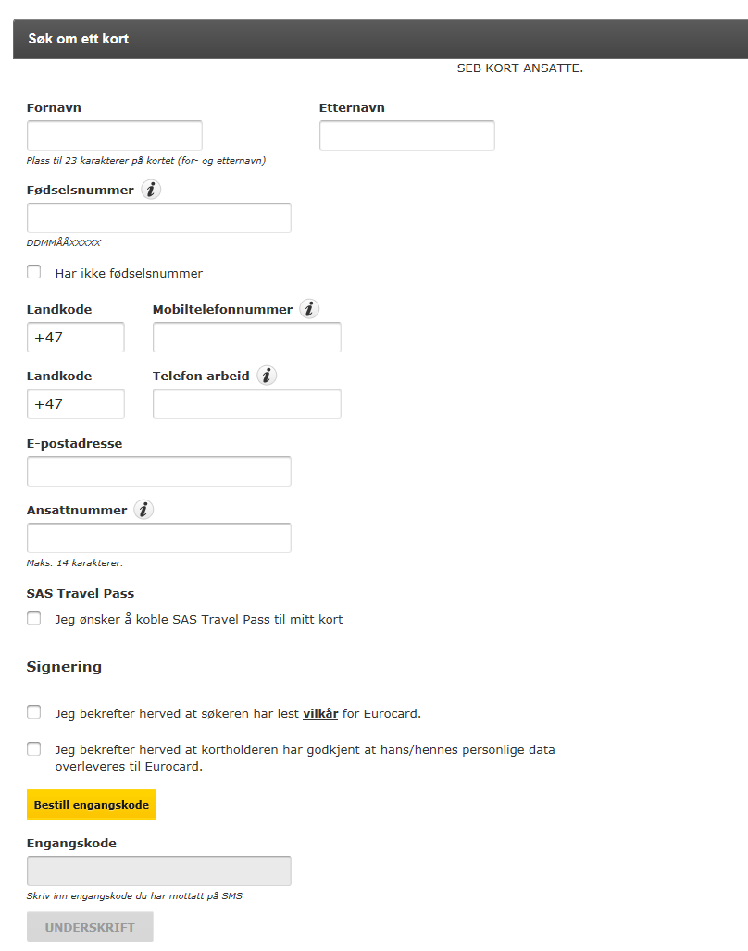
Kontoinformasjon «Kortsøknad 2/5» 5/13
Her fyller du som administrator ut all informasjon om kortholder. Du signerer søknaden ved at du mottar en engangskode på din mobiltelefon.
NB! Merk at denne søknadsprosessen ikke går til nærmeste leder for godkjenning, men søknaden går rett til Eurocard.
NB2! Det er alltid virksomhetens rettningslinjer som gjelder for hvordan dere skal bestille kort

Slide 12
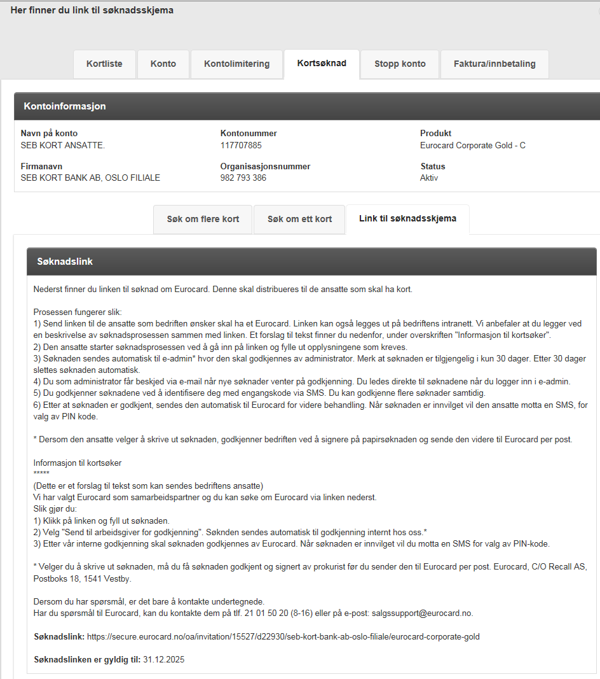
Kontoinformasjon «Kortsøknad 3/5» 6/13
Her er en link til elektronisk søknadsskjema som du kan sende til de som skal søke om kort.
Kopier linken og send den på e-post, eller dere kan legge linken tilgjengelig på deres intranett eller annet passende sted.
Kortholder fyller da ut skjema samt informasjon om nærmeste leder.
Nærmeste leder mottar en mail hvor han skal godkjenne eller avslå søknaden.
Når søknad er godkjent av nærmeste leder, så skal du godkjenne den i Eurocard Portal plus under fanen «Søknader til godkjenning» (se side 6)
Du får en e-post hver morgen hvis du har søknader i Eurocard Portal plus som du skal godkjenne.

Slide 13
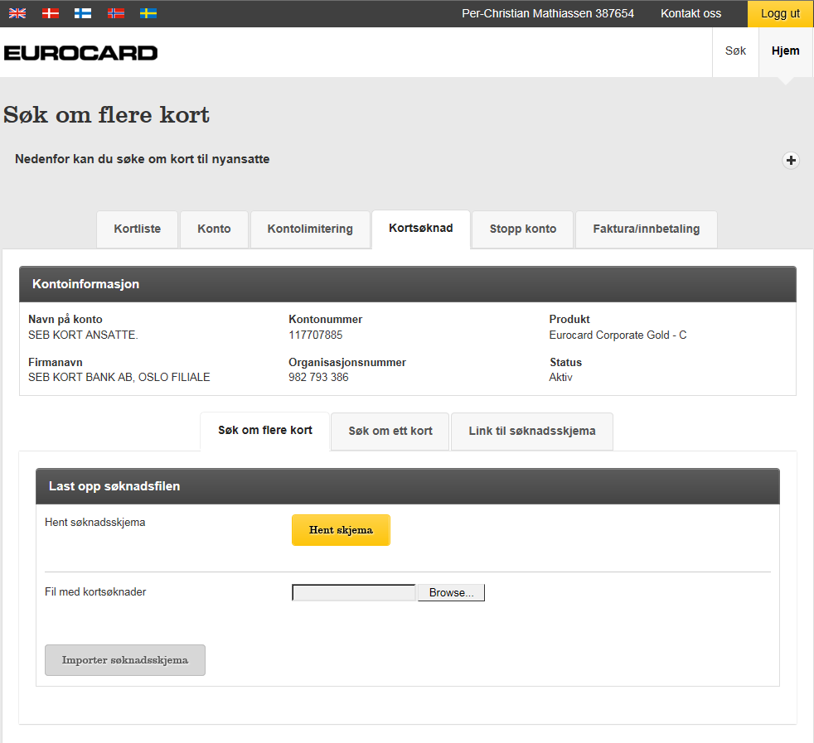
Kontoinformasjon «Kortsøknad 4/5» 7/13
Her kan du som administrator søke om flere kort samtidig:
Lag på forhånd et excel skjema med kolonner: fornavn, etternavn, fødselsnummer, mobilnummer, e-post og ansattnummer.
NB! For/etter-navn kan maks ha 23 tegn inkl mellomrom. Ingen mellomrom mellom fødselsnr eller mobilnr, e-post eller ansattnr. 8 siffer i mobilnr uten +47 (da dette allerede ligger inne)
2. Klikk på «Hent skjema» Dette er et excel skjema
3. Lim inn en og en kolonne fra ditt excel ark.
4. Lagre skjema på din PC
5. Klikk på «Browse» og hent opp skjema
6. Godkjenn skjema og klikk på «Importer
søknadsskjema»
7. Du mottar en engangskode du signerer med
NB! Merk at denne søknadsprosessen ikke går til nærmeste leder for godkjenning, men søknadene går rett til Eurocard. Det er alltid virksomhetens rettningslinjer som gjelder ved bestilling av kort.
NB2! Skal dere benytte dere av denne løsningen må dere kontakte Eurocard i forkant før dere henter opp excel skjema !!!

Slide 14
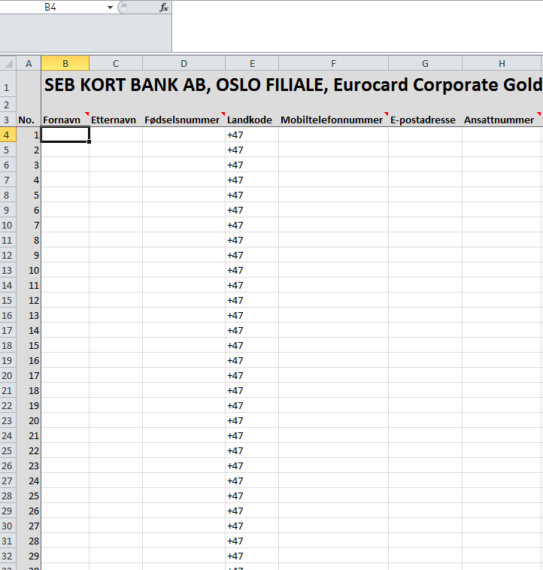
Kontoinformasjon «Kortsøknad 5/5» 8/13
Slik ser excel arket du skal legge inn all informasjon ut
NB! Husk å kontakte Eurocard før du skal bruke denne løsningen

Slide 15
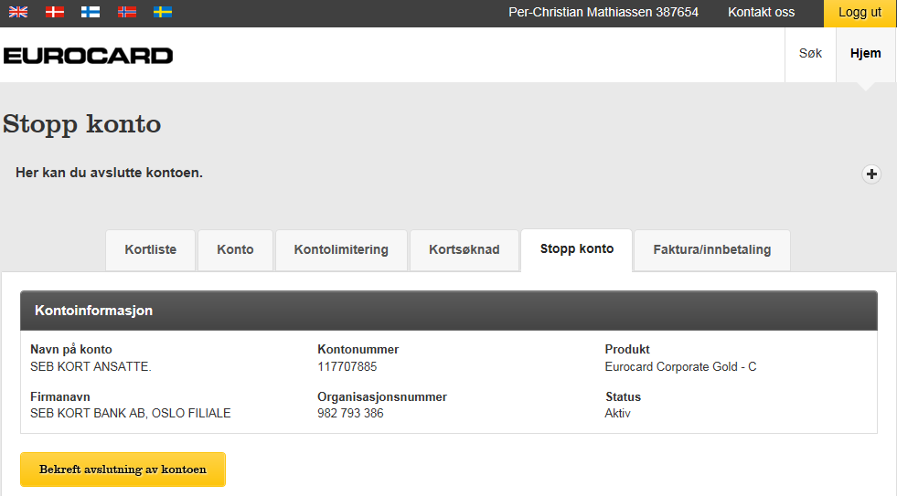
Kontoinformasjon «Stopp konto» 9/13
Her kan dere stoppe hele konto
NB! Det vil si at dere stopper alle kort under denne konto. Kontakt Eurocard før dette gjøres

Slide 16
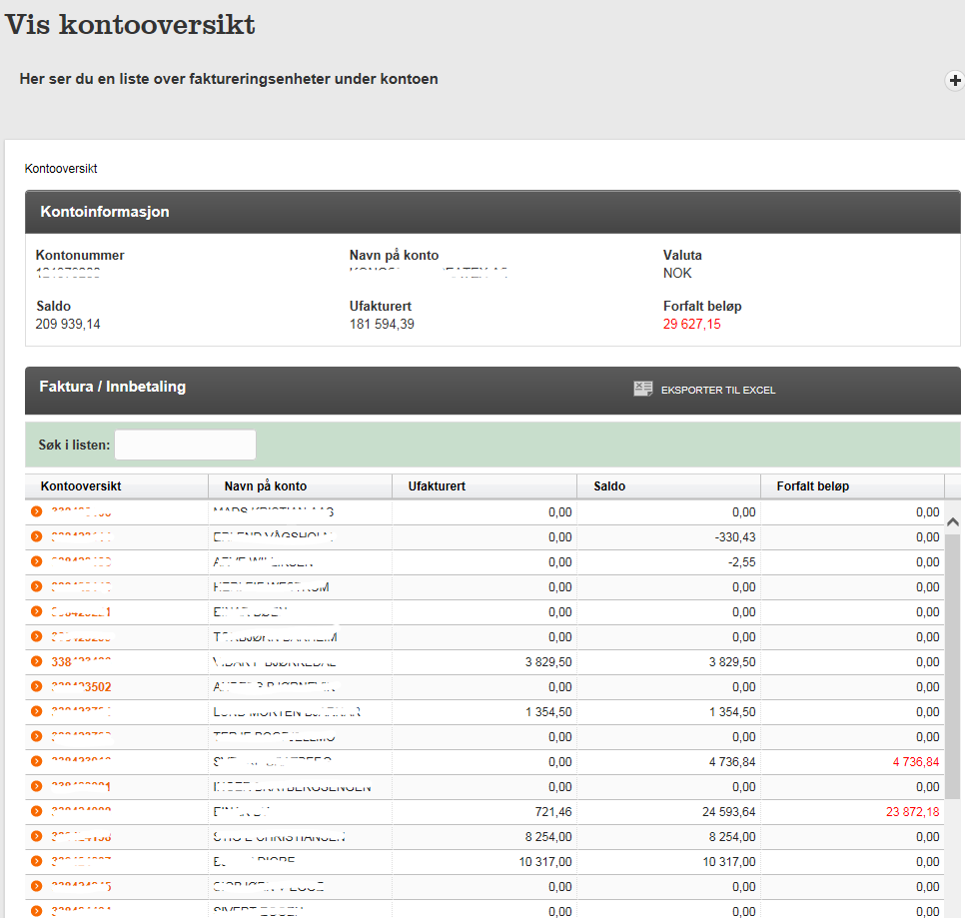
Kontoinformasjon «Faktura/innbetaling 1/4» 10/13
Her ser dere status på hele konto (pil 1) og over alle kortholdere (pil 2)
Alle kolonner kan sorteres stigende ved å klikke i de grå feltene.
Listen kan eksporteres til excel
Du kan klikke deg inn på hver enkelt kortholder ved å klikke på det oransje kontonummeret
Du kan bruke piltastene i din nettleser til å komme tilbake til denne siden etter at du har vært inne på en kortholder
1.
2.

Slide 17
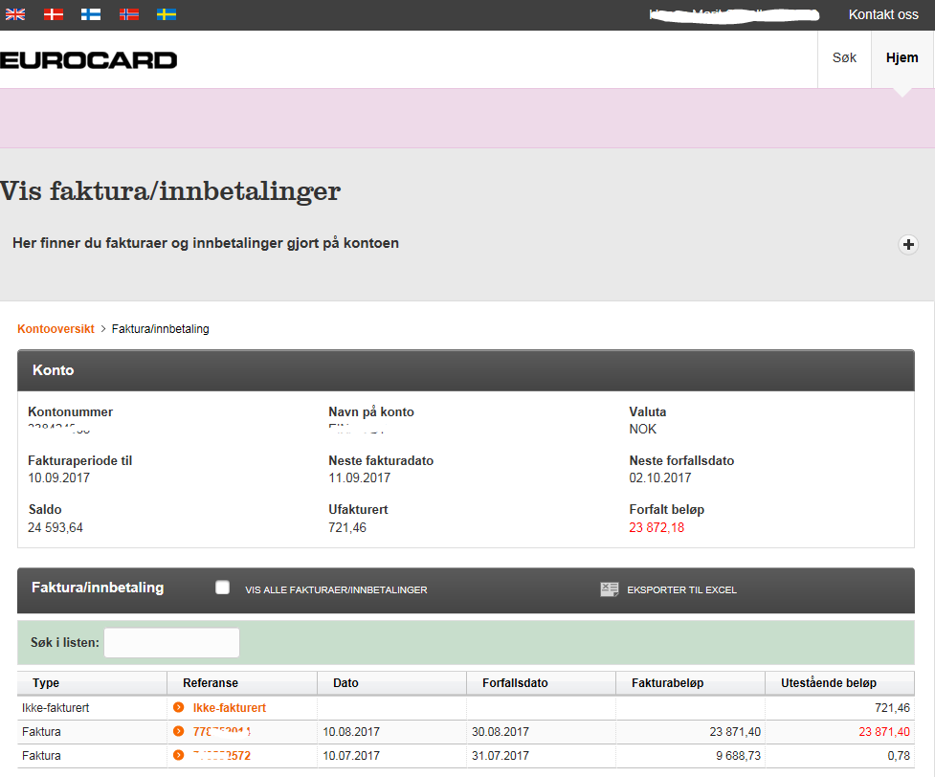
Kontoinformasjon «Faktura/innbetaling 2/4» 11/13
Du har nå klikket inn på en kortholder
Her ser du bla saldo om faktura er forfalt (står da i rødt) , siste 12 fakturaer og hva som ikke er fakturert (transaksjoner som kommer på neste faktura)
Du kan også her på dette i excel samt huke av hvis du ønsker å se alle fakturaer og innbetalinger
Du kan klikke på fakturaer og ikke-fakturert
Tips!
Hver kortholder kan logge seg inn på Mitt Eurocard på eurocard.no for å se sine siste 12 fakturaer

Slide 18
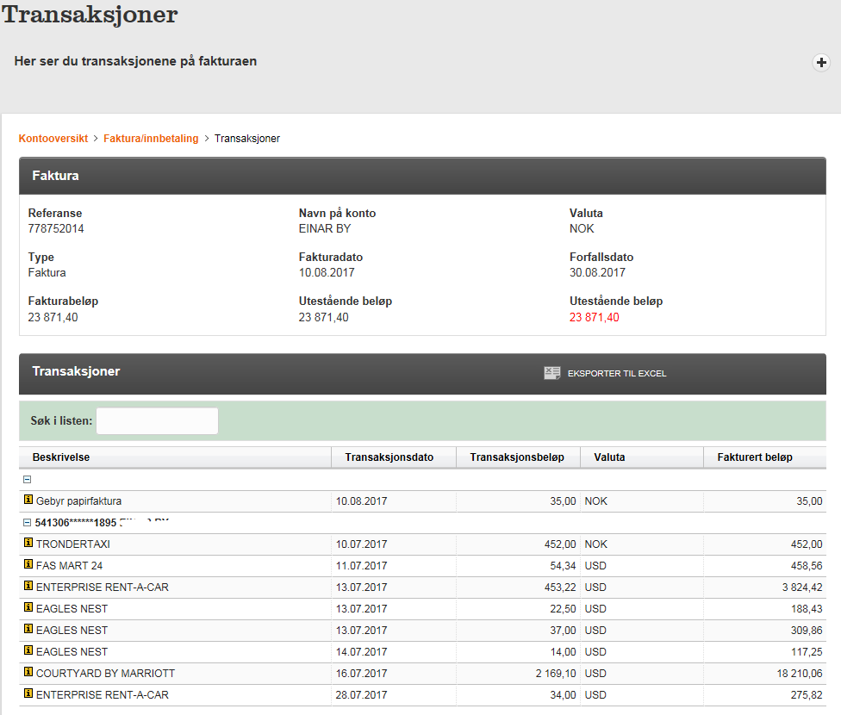
Kontoinformasjon «Faktura/innbetaling 3/4» 12/13
Du har nå klikket deg inn på en kortholder sin faktura
Her ser du spesifisert hver enkelt transaksjon
Eksporterer du til excel får du mer informasjon som bla valutakurs
Du får også mer informasjon ved å klikke på det gule informasjonsfeltet til venstre for hver transaksjon

Slide 19
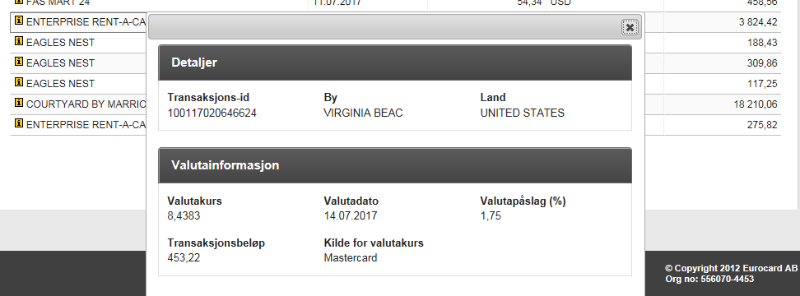
Kontoinformasjon «Faktura/innbetaling 4/4» 13/13
Du har nå klikket på det gule informasjonsfeltet. Her kan du få mer informasjon om en transaksjon da dette foreligger.

Slide 20
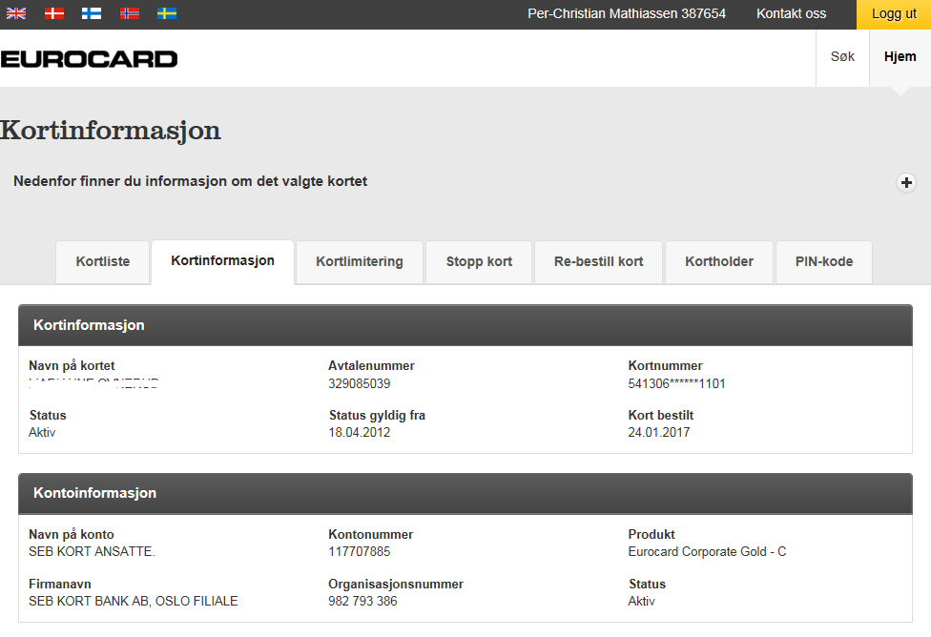
Kortinformasjon 1/6
Her ser du informasjon om kortholder

Slide 21
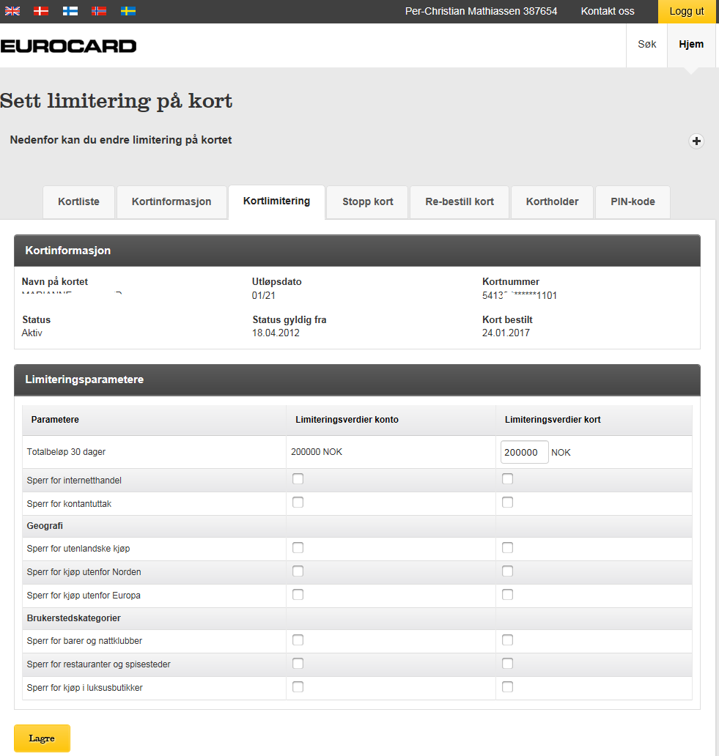
Kortinformasjon «Kortlimitering» 2/6
Her kan du sette limitering på et kort
Du kan endre:
Totalbeløp pr 30 dager
Totalbeløp pr 30 dager på kontantuttak
Sette sperrer på geografi
Sette sperrer for div brukersteder
Du bekrefter endringer ved å klikke på «Lagre»

Slide 22
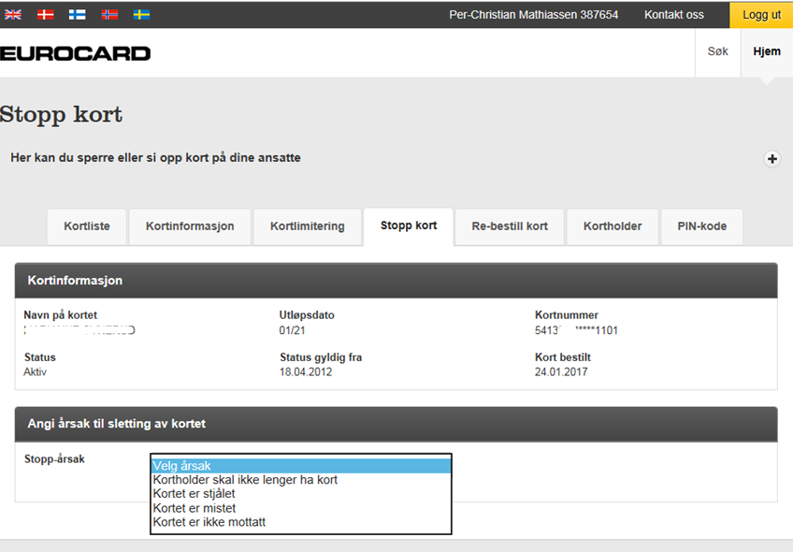
Kortinformasjon «Stoppe kort» 3/6
Her stopper du et kort
Når ansatte skal slutte så velger du «Kortholder skal ikke lenger ha kort»
NB! Hvis kortholder mister/får stjålet eller ikke mottatt sitt kort anbefaler vi at kortholder tar direkte kontakt med Eurocard sin sperretjeneste direkte slik at de får stoppet kortet med en gang
Telefon: +47 21 01 53 20 (24t)

Slide 23
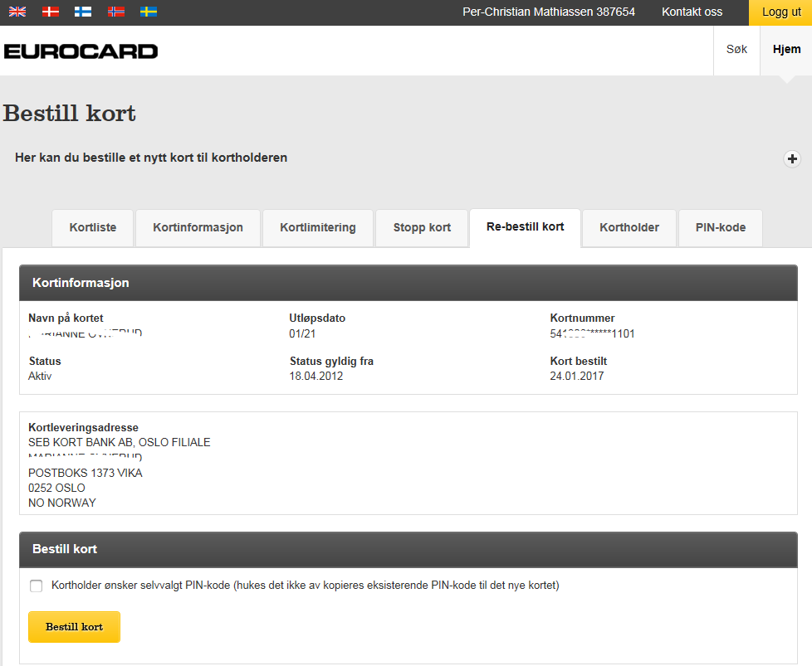
Kortinformasjon «Bestille kort» 4/6
Her kan du bestille nytt kort til kortholder
Dette kan gjøres hvis for eks kortet er defekt eller at du har sperret det av en årsak.
Hukes det av for selvvalgt PIN-kode vil kortholder først motta et PIN-kode brev med frist på 10 dager å endre PIN-kode. Deretter går det nye kortet ut
Du bekrefter valget med å klikke på «Bestill kort»
NB! Vi anbefaler at kortholder selv ringer vår kundeservice og bestiller nytt kort.
Telefon: +47 21 01 53 20 (08.00 – 16.00)

Slide 24
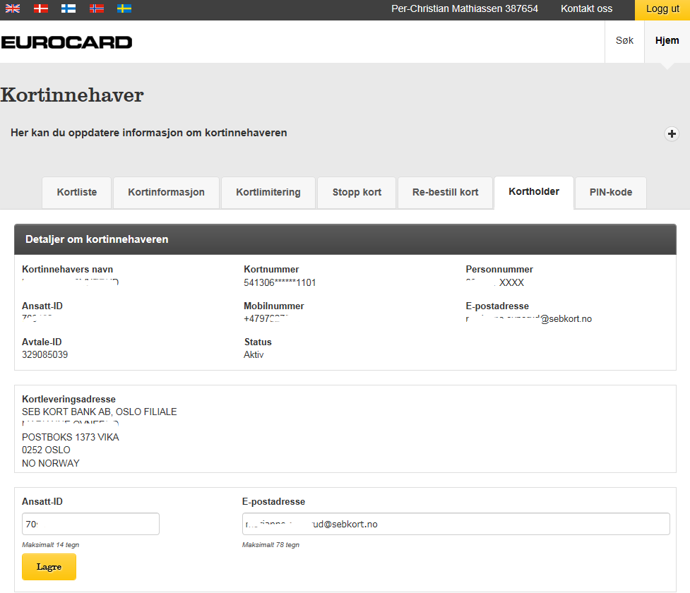
Kortinformasjon «Endre ansattnr/e-post» 5/6
Her kan du endre kortholder sitt ansattnummer eller e-post adresse
Du bekrefter valget ved å klikke på «Lagre»
Tips!
Ønsker du å se hva vi har av informasjon som e-post, ansattnummer og telefonnummer på alle kortholdere, klikk på «Hjem» knappen, deretter velg «Kortliste» til høyre for firmanavnet.
Last denne ned i excel så har du all informasjon

Slide 25
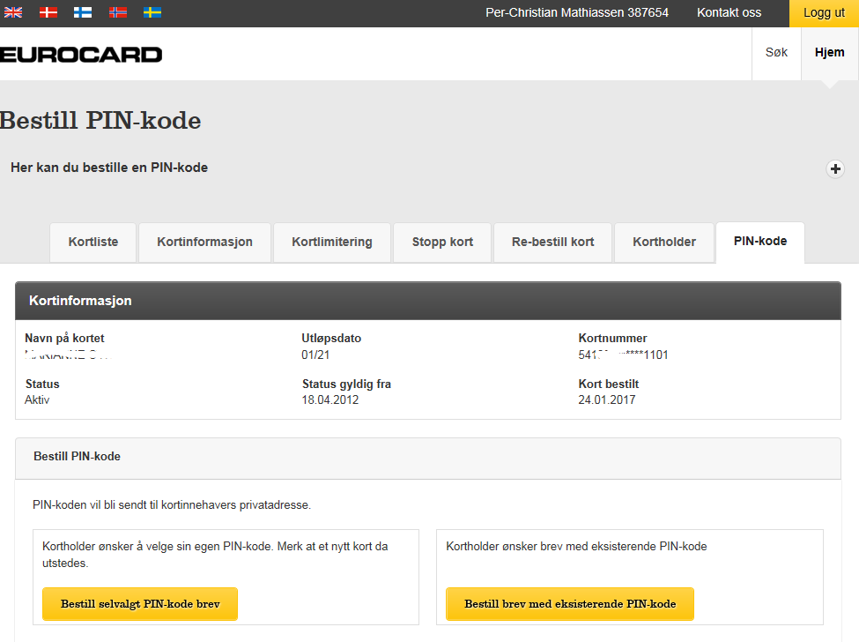
Kortinformasjon «PIN-kode» 6/6
Her bestiller du PIN-kode til kortholder
Du har to valg:
Bestille selvvalgt PIN-kode
Bestille kopi av eksisterende PIN-kode
Bestilles selvvalgt PIN-kode så genereres det nytt kort (da PIN-kode ligger i chipen på kortet.
NB!
Vi anbefaler at kortholder tar direkte kontakt med vår kundeservice for hjelp med PIN-kode
Telefon: +47 21 01 53 20 (08.00 – 16.00)

Slide 26
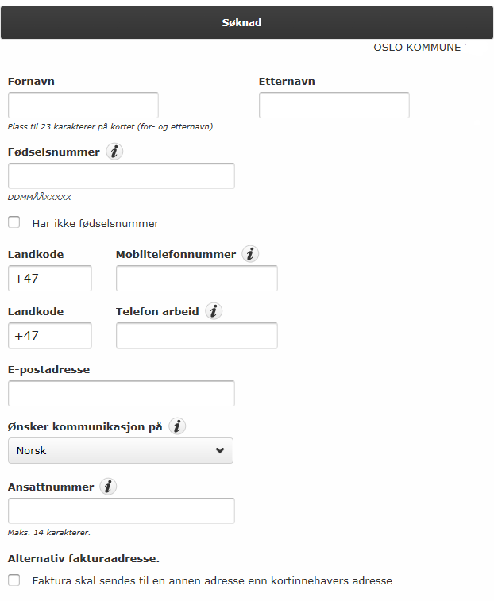
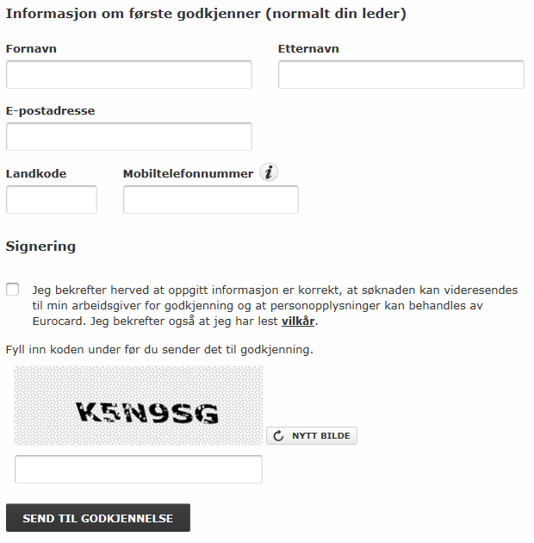
Søknadsskjema
Slik ser søknadsskjema ut som kortholder må fylle. Kortholder har da mottatt en søknadslink (se side 12)

Slide 27
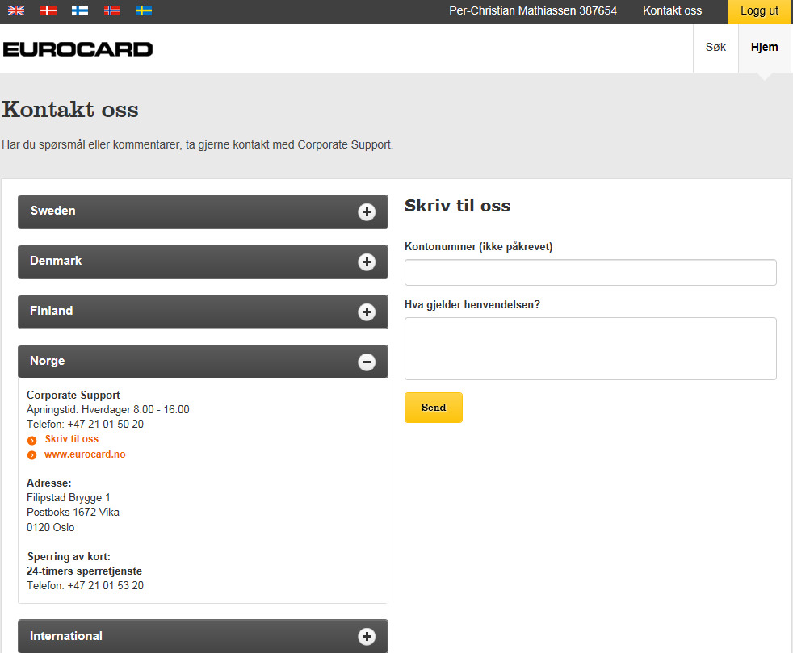
Kontakt oss
Her kan du sende oss en sikker e-post i innlogget miljø
Skriv hva saken gjelder og klikk på «send»
Da vil vi motta en mail fra deg og vi får opp ditt navn og e-post adresse automatisk.

Slide 28


Søknadsgangen:
Virksomhet/
Administrator
Virksomhet/
Administrator
1.1
Administrator
finner søknads
link i Eurocard Portal plus
1.2
Administrator
disribuerer
søknadslink
til den ansatte
1.8
Administrator
Verifiserer og
godkjenner søknad
i Eurocard Portal plus
Virksomhet/
Nærmeste leder
1.6
Nærmeste leder
Mottar en e-post
med link til søknad
1.7
Klikker på linken og
godkjenner søknaden
Virksomhet/
Ansatt
Virksomhet/
Ansatt
1.5
Ansatte aksepterer
Vilkår og sender
Søknaden til godkjennelse
Du som administrator vil
se dette i Eurocard Portal plus under
søknader til godkjennelse
1.3
Den ansatte mottar
link til
søknadsskjema
1.4
Ansatte fyller ut
søknaden
1.9
Ansatt mottar
kort og PIN-kode

Slide 29
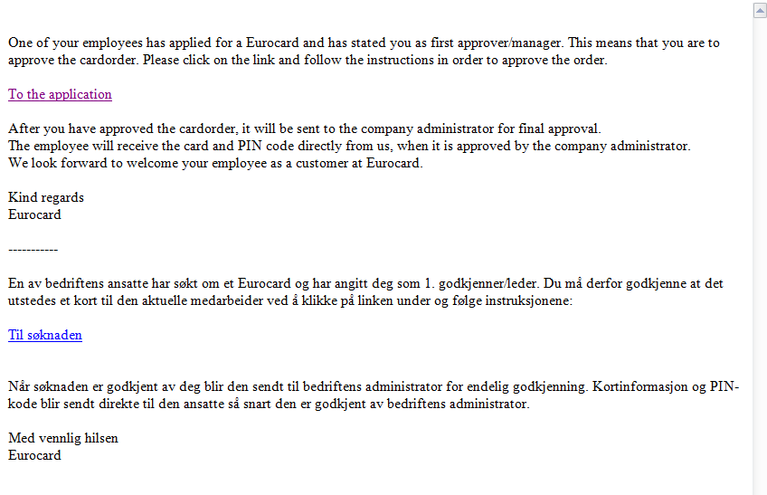
1. godkjenner / nærmeste leder sin oppgave 1/3
Når en ansatt har fylt ut en søknad, så mottar nærmeste leder en e-post
Nærmeste leder må klikke på linken «Til søknaden» :

Slide 30
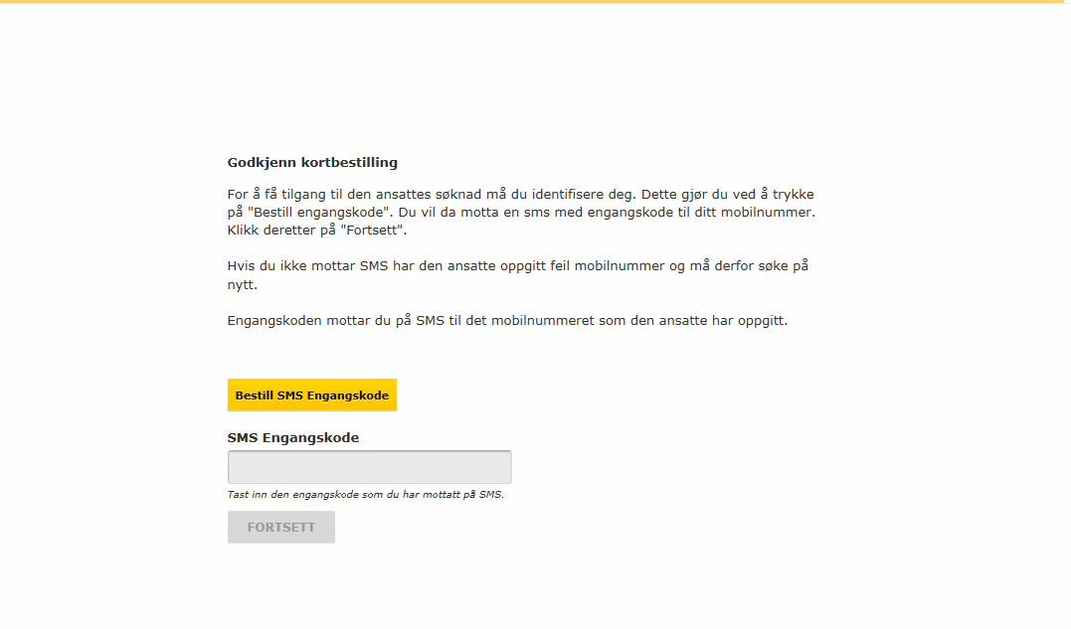
1. godkjenner / nærmeste leder sin oppgave 2/3
Nærmeste leder må bestille en engangskode for å komme til søknaden.
Det er den ansatte som har lagt inn mobilnummeret til nærmeste leder i søknaden

Slide 31
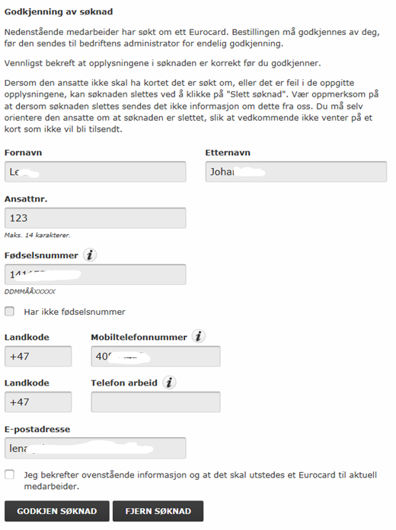
1. godkjenner / nærmeste leder sin oppgave 3/3
Nærmeste leder får nå tilgang til søknaden
Informasjon i søknaden kan ikke endres
Nærmeste leder godkjenner eller fjerner søknad
Når nærmeste leder har godkjent søknad så vil du som administrator se denne i Eurocard Portal plus under «Søknader til godkjenning» og den har da status «Klar til godkjenning» (se side 6)
Den ansatte får en e-post om at søknaden er godkjent.

